Slide 1

Enkät om Digital arbetsmiljö
Uppföljning av enkäten
Notes:
När medarbetarna har svarat på enkäten går ni igenom resultatet och diskuterar det i gruppen.
Det är viktigt att alla i arbetsgruppen är delaktiga och kommer till tals. Varva diskussioner i hela arbetsgruppen med samtal i mindre grupper.
Syftet med enkäten är att fånga in medarbetarnas upplevelse av den digitala arbetsmiljön, där resultaten bildar underlag för diskussioner om hur arbetsplatser kan genomföra förbättringar på jobbet.
Det är vanligt att fokusera på de sämsta resultaten, men det är lika viktigt att prata om det som redan fungerar bra och som man vill bibehålla eller förstärka ytterligare

Slide 2
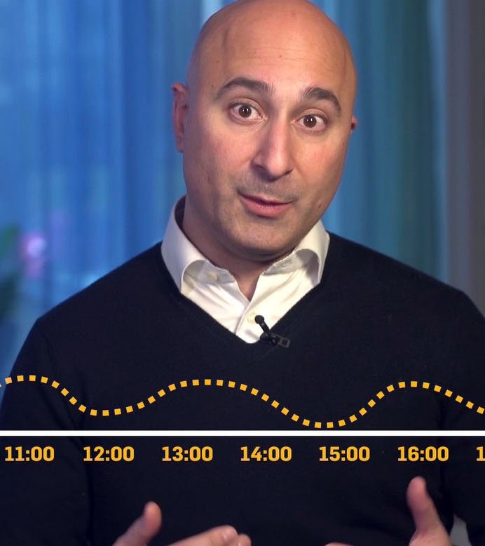
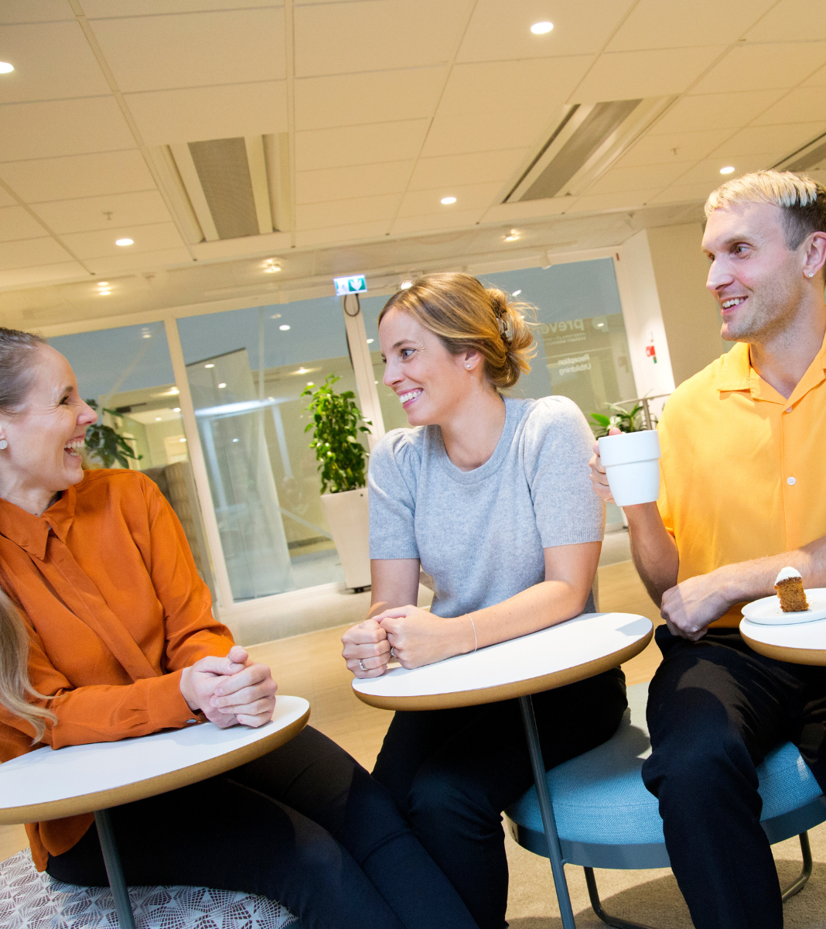
Vad ska vi göra?
1. Gå igenom resultatet tillsammans.
2. Prata i smågrupper och ta fram förslag på vad vi ska jobba vidare med.
3. Berätta för resten av gruppen vad vi pratat om.
4. Prioritera vad vi ska arbeta vidare med och skapa en handlingsplan.

Slide 3
Resultatet
Notes:
Visa resultatet
När du presenterar resultatet för medarbetarna går det att göra det på olika sätt:
utgå från resultatlänken/resultatsidorna och bläddra dig fram.
ladda ner resultatet som pdf och visa pdf-filen.
I pdf:en syns inte spridning, bara median. På resultatsidan syns spridningen om man trycker på ett resultat (en gul cirkel). Fritextsvaren syns längst ner på översikten. Vår rekommendation är att visa resultatet med medianvärde och inte spridning. Detta för att inte fastna i detaljer och för att förhindra att någon sitter och funderar vem det kan vara som svarat avvikande. Men det är upp till varje arbetsplats att avgöra.

Slide 4
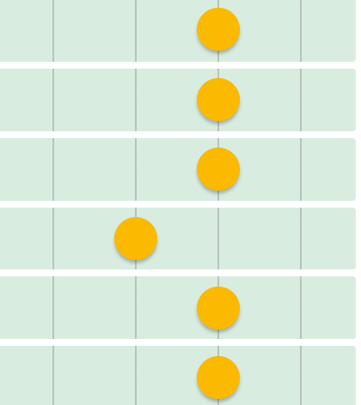
Fundera enskilt
Vad sticker ut?
Vad känner jag igen mig i?
Vad känner jag inte igen mig i?
www.prevent.se/enkater
Notes:
Syftet med den här övningen är att ge alla utrymme att landa i sina egna reflektioner innan de ska bearbetas i grupp. Det är lätt att påverkas av andra i gruppen när man väl börjar diskutera tillsammans.

Slide 5
Gruppindelning
Grupp 1:
Grupp 2:
Grupp 3:
Notes:
Avsätt cirka 20–40 minuter.
Prata om resultatet i smågrupper (2-6 personer)

Slide 6
Diskussionsfrågor
Vad är bra och ska bibehållas?
Varför fungerar det bra och hur kan vi bibehålla detta?
Vad behöver bli bättre?
Vad kan ligga bakom de sämre resultaten?
Förslag på åtgärder.
Notes:
Dela ut ett utskrivet exemplar av resultatet till alla.
Meddela när ni ska återsamlas.
Tidsåtgång: cirka 30 minuter

Slide 7
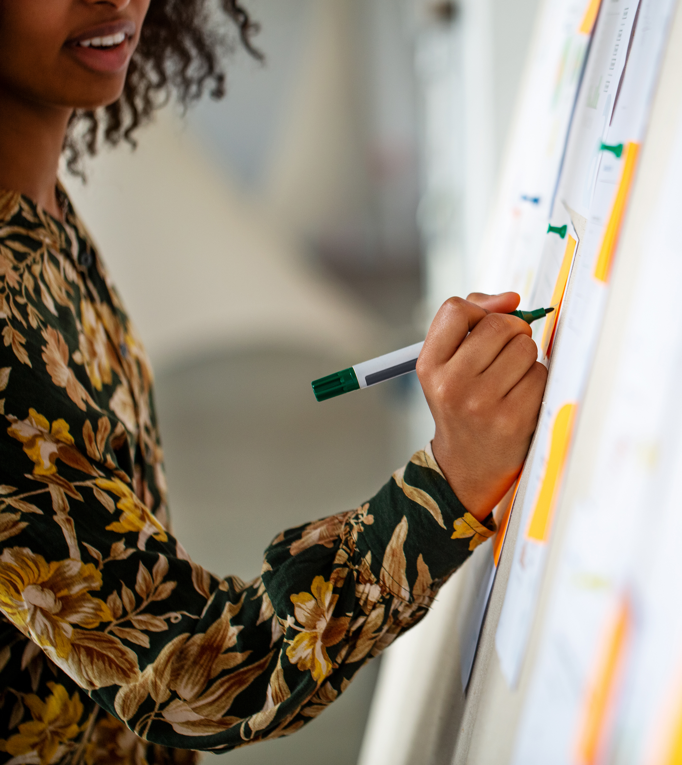
Återsamling
Vad är bra och ska bibehållas?
Vad ska vi fortsätta göra?
Vad behöver bli bättre?
Vilka kan orsakerna vara?
Förslag på åtgärder?
Notes:
Förslagsvis kan ni skapa två fält på en whiteboard. I det ena fältet skriver ni ”Saker som redan är bra” och i det andra ”Saker som måste blir bättre”.

Slide 8
Vad ska vi arbeta vidare med?
Diskutera förslagen
Prioritera bland förslagen
Ta fram en handlingsplan

Slide 9
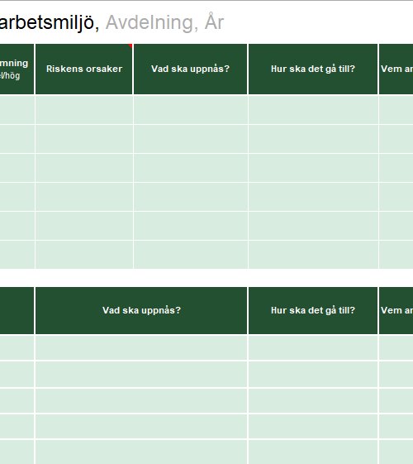
Handlingsplanen
Vad ska göras
Hur det ska göras
Vem som är ansvarig
När det ska vara klart
prevent.se/jobba-med-arbetsmiljo/enkater/osa-enkaten
Notes:
Upprätta gärna en handlingsplan för de åtgärder som beslutas.

